Slide 1
Hygiena a legislativa
Hygiena školního prostředí

Slide 2
Hygienické předpisy
Ochrana veřejného zdraví
ZÁKON o ochraně veřejného zdraví, zákon č. 258/2000 Sb.
Část první - Práva a povinnosti osob a výkon státní správy v ochraně veřejného zdraví
HLAVA II Péče o životní a pracovní podmínky
Díl 1 § 3 hygienické požadavky na vodu
Díl 2 Podmínky pro výchovu, vzdělávání a zotavení dětí a mladistvých, podmínky vnitřního prostředí stavby a hygienické požadavky na venkovní hrací plochy pro děti
Díl 3 Hygienické požadavky na provoz zdravotnických zařízení a některých zařízení sociálních služeb
Díl 4 Hygienické požadavky na výkon činností epidemiologicky závažných a ubytovací služby
Díl 6 Ochrana před hlukem, vibracemi a neionizujícím zářením
Díl 7 Ochrana zdraví při práci
HLAVA III Předcházení vzniku a šíření infekčních onemocnění
https://www.zakonyprolidi.cz/obor/hygiena

Slide 3
Hygiena dětí a mladistvých
Hygiena pedagogických pracovníků
https://www.khsbrno.cz/index.php?stav_menu=hdm
Zákony
zákon č. 359/1999 Sb. o sociálně-právní ochraně dětí
zákon č. 561/2004 Sb. o předškolním, základním, středním, vyšším odborném a jiném vzdělávání (školský zákon)
zákon č. 563/2004 Sb. o pedagogických pracovnících a o změně některých zákonů
Prováděcí právní předpisy
vyhláška č. 106/2001 Sb. o hygienických požadavcích na zotavovací akce pro děti [PDF]
vyhláška č. 6/2003 Sb., kterou se stanoví hygienické limity chemických, fyzikálních a biologických ukazatelů pro vnitřní prostředí pobytových místností některých staveb
vyhláška č. 252/2004 Sb., kterou se stanoví hygienické požadavky na pitnou teplou vodu a četnost a rozsah kontroly pitné vody
vyhláška č. 107/2005 Sb. o školním stravování
vyhláška č. 410/2005 Sb. o hygienických požadavcích na prostory a provoz zařízení a provozoven pro výchovu a vzdělávání dětí a mladistvých
vyhláška č. 238/2011 Sb., o stanovení hygienických požadavků na koupaliště, sauny a hygienické limity písku v pískovištích venkovních hracích ploch
nařízení vlády č. 272/2011 Sb. o ochraně zdraví před nepříznivými účinky hluku a vibrací [PDF]

Slide 4
Hygiena obecná a komunální
Zákony
zákon č. 258/2000 Sb. o ochraně veřejného zdraví a o změně některých souvisejících zákonů
zákon č. 100/2001 Sb. o posuzování vlivů na životní prostředí a o změně některých souvisejících zákonů (zákon o posuzování vlivů na životní prostředí)
zákon č. 541/2020 Sb. o odpadech
zákon č. 254/2001 Sb. o vodách a o změně některých zákonů (vodní zákon)
zákon č. 274/2001 Sb. o vodovodech a kanalizacích pro veřejnou potřebu a o změně některých zákonů (zákon o vodovodech a kanalizacích)
zákon č. 65/2017 Sb. ze dne 19. ledna 2017 o ochraně zdraví před škodlivými účinky návykových látek
zákon č. 201/2012 Sb. o ochraně ovzduší
zákon č. 183/2006 Sb., zákon o územním plánování a stavebním řádu (stavební zákon)

Slide 5
Hygienická stanice
https://www.mzcr.cz/krajske-hygienicke-stanice/

Slide 6
Hygienické stanice
Síť hygienických stanic – od 50. let 20. století
Nařizuje a řídí opatření k předcházení vzniku a zamezení šíření infekčních onemocnění
Ověřuje podmínky vzniku onemocnění pro účely posuzování nemocí z povolání
Poskytuje informace o kvalitě vody pitné a vody určené ke koupání osob
Provádí kontroly dodržování hygienických požadavků na venkovní hrací plochy
Provádí kontroly na pracovištích zaměřené na dodržování požadavků stanovených předpisy na ochranu zdraví zaměstnanců při práci
Provádí kontroly plnění hygienických požadavků stanovených provozním řádem v domovech důchodců, ústavech sociální péče a domech s pečovatelskou službou
Provádí kontroly zařízení, ve kterých jsou prováděny činnosti epidemiologicky závažné (kosmetika, masáže, holičství, kadeřnictví, pedikúra, solária apod.)
Provádí státní zdravotní dozor:
  nad osobní a provozní hygienou v prodejnách a výrobnách potravin, supermarketech, prodejnách drogerie a výrobnách kosmetiky
  v provozovnách stravovacích služeb
  v zařízeních sociálně výchovné činnosti (Dětské domovy, Ústavy sociální péče apod.)
  v zařízeních společného stravování dětí a mladistvých
  v zařízeních základních a středních škol, předškolních a školských zařízení
  v oblasti předmětů běžného užívání
Provozuje informační epidemiologické systémy, které se týkají výskytu infekcí
Vyhlašuje nařízení při epidemii a nebezpečí jejího vzniku, při výskytu nebezpečných výrobků, při živelných pohromách a jiných mimořádných událostech
Přijímá ohlášení zotavovací akce pro děti
Přijímá podněty na porušování povinností v oblasti ochrany veřejného zdraví (nadměrný hluk, vibrace apod.)
Přijímá žádosti o provedení zkoušky, provádí zkoušky znalostí hub
Uplatňuje stanoviska k projektovým dokumentacím a kolaudacím staveb z hlediska ochrany veřejného zdraví včetně hodnocení a řízení zdravotních rizik

Slide 7
Státní zdravotní ústav
postavení a úkoly jsou stanoveny § 86 zákona č. 258/2000 Sb., o ochraně veřejného zdraví a o změně některých souvisejících zákonů, ve znění pozdějších předpisů
ústav se zřizuje k přípravě podkladů pro národní zdravotní politiku, pro ochranu a podporu zdraví, k zajištění metodické a referenční činnosti na úseku ochrany veřejného zdraví, k monitorování a výzkumu vztahů životních podmínek a zdraví, k mezinárodní spolupráci, ke kontrole kvality poskytovaných služeb k ochraně veřejného zdraví, k postgraduální výchově v lékařských oborech ochrany a podpory zdraví a pro zdravotní výchovu obyvatelstva.

Slide 8
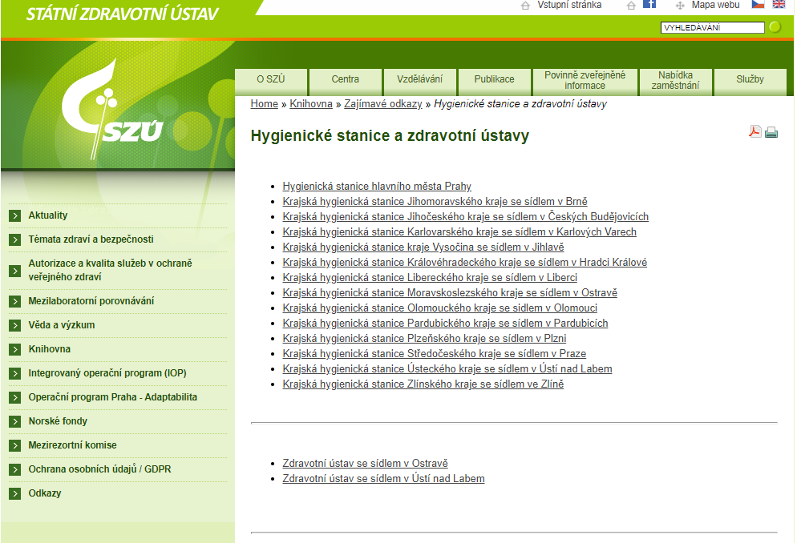

Slide 9
Státní zdravotní ústav
S návratem žáků do škol dejte pozor na jejich stravovací režim, včetně odpoledne
České děti často nesnídají, šidí školní svačiny, některé pohrdnou i obědy ze školní jídelny. Dostávají pak velký hlad až odpoledne a po výuce jdou často do obchodů pro sladká a tučná jídla i slazené nápoje. Obezita školních dětí se stále zvyšuje. Prázdné kalorie z nezdravého jídla jsou spojeny s nedostatkem vitamínů a minerálních látek. Dbejte na stravování dětí, může zásadně ovlivnit jejich vývoj a zdraví.
31. srpen 2021

Slide 10

WHO
Světová zdravotnická organizace
Mezinárodní statistická klasifikace nemocí a souvisejících zdravotních problémů

Slide 11

.

